Slide 1




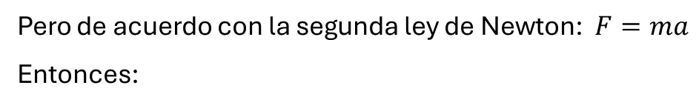


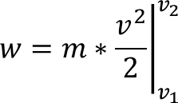







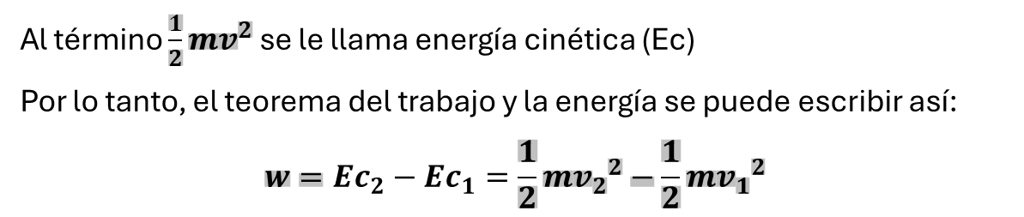
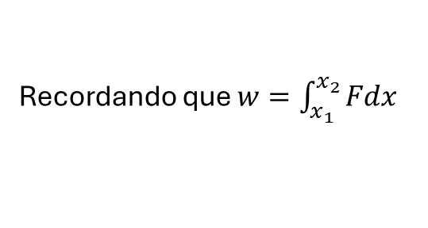
Recordando que $w=\int_{x_{1}}^{x_{2}}{Fdx}$
Para sistemas cerrados (no hay flujo de masa entre el sistema y el entorno):
Entonces:
Al término $\frac{1}{2}mv^{2}$ se le llama energía cinética (Ec)
Por lo tanto, el teorema del trabajo y la energía se puede escribir así:
$$w={Ec}_{2}−{Ec}_{1}=\frac{1}{2}m{v_{2}}^{2}−\frac{1}{2}m{v_{1}}^{2}$$

